Slide 1
OPTIMIZACIÓN DE RUTEO PARA VEHÍCULOS DISTRIBUIDORES ELÉCTRICOS
Luis Javier Palacio Mesa
Santiago Castrillón Galvis
Alejandro Arroyave Bedoya
Medellín, 17 de mayo de 2018

Slide 2
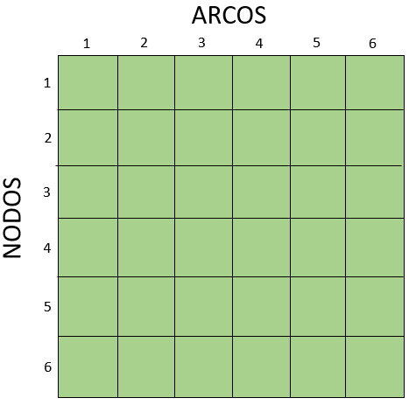
Estructuras de Datos Diseñada
Gráfico 1: Grafo representado por matriz de adyacencia.

Slide 3
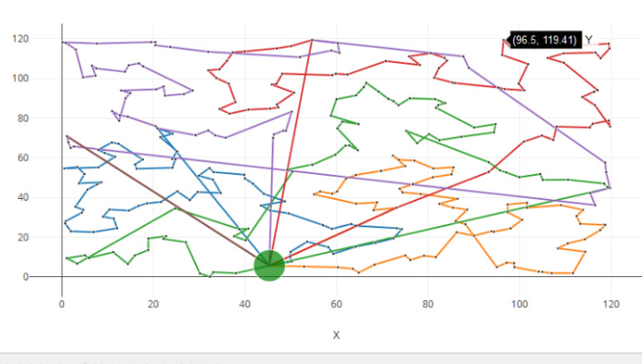
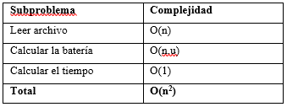
Explicación del algoritmo y su complejidad
Gráfico 2: Algoritmo funcionando (rutas calculadas por medio del algoritmo de vecino mas cercano para TSP)
Tabla 1: Complejidad del algoritmo para el peor de los casos, el mejor y el caso promedio

Slide 5
Criterios de Diseño del Algoritmo
implementado con una matriz de adyacencia, ya que al ser un grafo completo no dirigido se ocuparía la misma memoria que al utilizar listas de adyacencia, y al hacer este cambio se optimizan todas las operaciones de esta estructura de datos, quedando la mayoría en O (1).

Slide 6
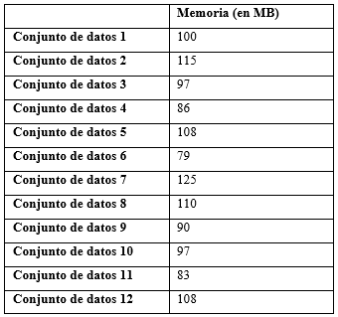
Consumo de Tiempo y Memoria
Gráfico 3: Consumo de memoria de un algoritmo del vecino mas cercano para TSP.

Slide 7
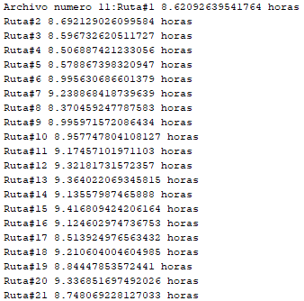
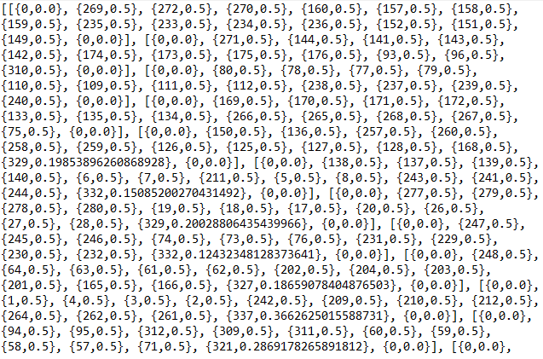
Software en funcionamiento
Gráfico 4: Tiempos y recorridos de cada ruta hecha por el algoritmo

